Slide 1
ΒΕΛΤΙΩΣΗ ΑΚΡΙΒΕΙΑΣ ΣΤΑΤΙΣΤΙΚΩΝ ΜΕΘΟΔΩΝ ΠΡΟΒΛΕΨΗΣ ΣΕ ΧΡΟΝΟΣΕΙΡΕΣ ΜΙΚΡΟΥ ΙΣΤΟΡΙΚΟΥ ΜΕ ΧΡΗΣΗ ΤΕΧΝΙΚΩΝ ΣΥΣΤΑΔΟΠΟΙΗΣΗΣ ΕΠΟΧΙΑΚΩΝ ΔΕΙΚΤΩΝ ΣΥΝΑΦΩΝ ΔΕΔΟΜΕΝΩΝ
φΟΙΤΗΤΗΣ: Ευαγγελοσ Νταβελησ
ΕΠΙΒΛΕΠΩΝ ΚΑΘΗΓΗΤΗΣ: Βασιλειοσ Ασημακοπουλοσ
Υπευθυνοσ: ευαγγελοσ σπηλιωτησ
Forecasting & Strategy Unit

Slide 2
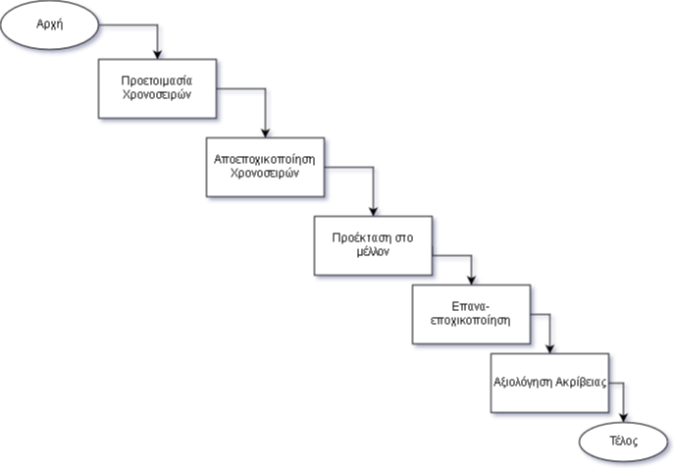
Κλασική Διαδικασία Πρόβλεψης

Slide 3
Αποεποχικοποίηση Χρονοσειράς (1/3)
Κλασική Πολλαπλασιαστική Μέθοδος Αποσύνθεσης
Χρήση κινητών μέσων όρων για υπολογισμό σειράς Τάσης – Κύκλου
Διαίρεση αρχικών δεδομένων με σειρά Τάσης – Κύκλου για να πάρουμε τους λόγους Εποχιακότητας, που περιέχουν Τυχαιότητα
Απαλοιφή Τυχαιότητας από τους λόγους Εποχιακότητας και κανονικοποίηση τους για δημιουργία δεικτών
Διαίρεση των πραγματικών δεδομένων με τους δείκτες Εποχιακότητας για να λάβουμε την αποεποχικοποιημένη σειρά

Slide 4
Αποεποχικοποίηση Χρονοσειράς (2/3)
Κλασική Πολλαπλασιαστική Μέθοδος Αποσύνθεσης
Πρόβλημα:
Απαιτείται ένα ελάχιστο πλήθος προκειμένου να υπολογιστούν οι δείκτες εποχιακότητας (3 φορές το μήκος της εποχιακότητας)
Μη αποδοτική πρόβλεψη χρονοσειρών με μικρό ιστορικό για τις οποίες γνωρίζουμε ότι είναι εποχιακές (Νέα προϊόντα και καταναλωτές)

Slide 5
Αποεποχικοποίηση Χρονοσειράς (3/3)
Κλασική Πολλαπλασιαστική Μέθοδος Αποσύνθεσης
Συνηθισμένη Αντιμετώπιση:
Πρόβλεψη στα αρχικά εποχιακά δεδομένα με μη εποχιακά μοντέλα.
Ευκαιρίες:
Μεγάλο πλήθος δεδομένων παρόμοιας φύσης και συμπεριφοράς

Slide 6
Προτεινόμενη Προσέγγιση
Εντοπισμός μεγάλου πλήθους χρονοσειρών συναφών μεγεθών
Εκτίμηση αντιπροσωπευτικής εποχιακής συμπεριφοράς
Ενσωμάτωσή της στην διακασία πρόβλεψης του υπό εξέταση μεγέθους

Slide 7
Case Study: Εταιρία διανομής φυσικού αερίου
Δεδομένα: Έχουμε στη διάθεση μας 1400 χρονοσειρές από μετρήσεις του όγκου φυσικού αερίου σε δεξαμενές που βρίσκονται στη Γαλλία.
Στόχος: εκτίμηση πότε θα αδειάσουν οι δεξαμενές έτσι ώστε να αποτραπεί και να σχεδιαστεί βέλτιστα ο ανεφοδιασμός τους.
Πρόβλημα: Πολλές δεξαμενές τέθηκαν σε χρήση πρόσφατα, ενώ άλλες πρόκειται να προστεθούν αργότερα.

Slide 8
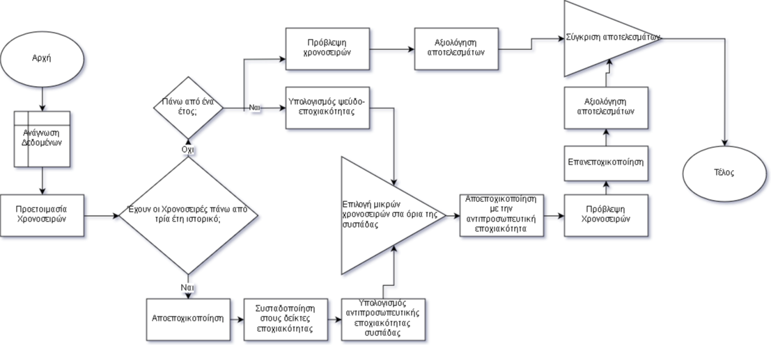
Μεθοδολογία
Διάγραμμα ροής προτεινόμενης μεθοδολογίας

Slide 9
Προετοιμασία Χρονοσειρών (1/4)
Μετατρέπουμε τυχούσες μη θετικές τιμές σε κενές τιμές
Φέρνουμε τα δεδομένα σε επίπεδο ημέρας κρατώντας, στις περιπτώσεις πολλαπλών παρατηρήσεων, τη μικρότερη από αυτές
Συμπληρώνουμε τις κενές τιμές

Slide 10
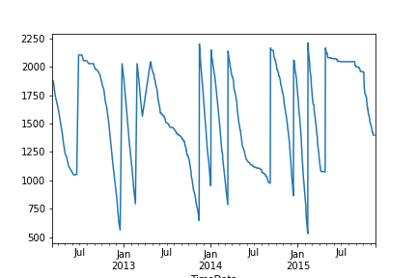
Προετοιμασία Χρονοσειρών (2/4)
Παράδειγμα πρωτογενών δεδομένων στάθμης δεξαμενής

Slide 11
Προετοιμασία Χρονοσειρών (3/4)
Θέλουμε να προβλέψουμε τη ζήτηση φυσικού αερίου και όχι τη στάθμη της δεξαμενής άρα:
Υπολογίζουμε τις πρώτες διαφορές (μεταβολή) της στάθμης για να λάβουμε την ημερήσια ζήτηση
Θέτουμε τις ημέρες που είχαμε ανεφοδιασμό ως κενές τιμές και τις συμπληρώνουμε κατάλληλα
Η εταιρία ενδιαφέρεται για μεσοπρόθεσμες προβλέψεις συνεπώς:
Υπολογίζουμε την μέση μηνιαία ζήτηση συναθροίζοντας τα ημερήσια δεδομένα

Slide 12
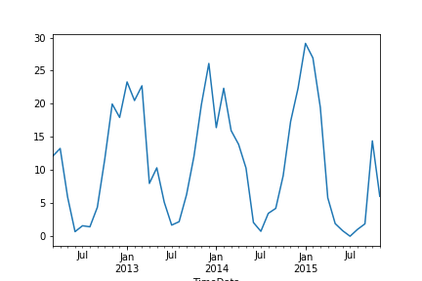
Προετοιμασία Χρονοσειρών (4/4)
Παράδειγμα τελικών δεδομένων ζήτησης δεξαμενής

Slide 13
Αποεποχικοποίηση με χρήση τεχνικών συσταδοποίησης (1/5)
Χωρίζουμε τις χρονοσειρές σε δύο ομάδες: (i) Αυτές που έχουν επαρκή δεδομένα για την εφαρμογή της κλασικής μεθόδου αποσύνθεσης και (ii) Αυτές που δεν έχουν
Αποεποχικοποιούμε κατά τα συνηθισμένα στη πρώτη ομάδα, χρησιμοποιώντας τη μέθοδο συρρίκνωσης συντελεστών James-Stein
Στη δεύτερη, υπολογίζουμε δείκτες ψευδο-εποχιακότητας ως εξής:
Υπολογίζουμε την ευθεία ελαχίστων τετραγώνων και την αφαιρούμε από τα δεδομένα.
Παίρνουμε τον μέσο όρο των τιμών ανά μήνα
Κανονικοποιούμε ώστε το άθροισμα να είναι ίσο με 12

Slide 14
Αποεποχικοποίηση με χρήση τεχνικών συσταδοποίησης (2/5)
Αλγόριθμος DBSCAN:
Αντιμετωπίζει τις συστάδες ως περιοχές που χαρακτηρίζονται από μεγάλη πυκνότητα και χωρίζονται μεταξύ τους από περιοχές που δεν έχουν αυτό το χαρακτηριστικό.
Δε χρειάζεται να οριστεί πληθος συστάδων, ενώ δεν βάζει σε συστάδες τον θόρυβο, αλλά τον θεωρεί ως υπολοιπόμενα στοιχεία

Slide 15
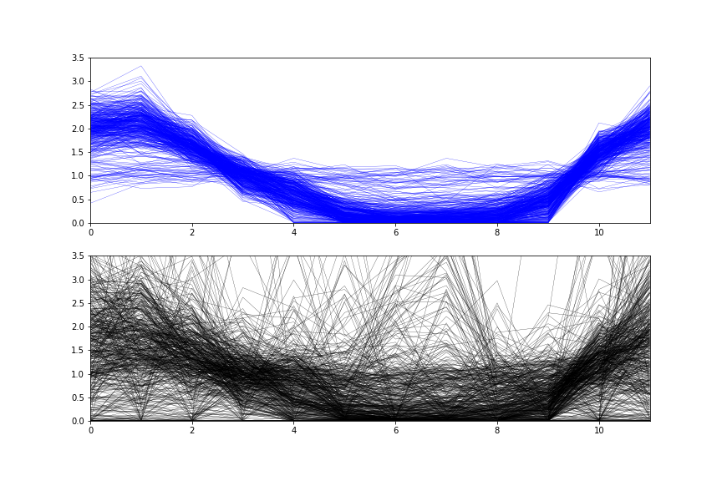
Αποεποχικοποίηση με χρήση τεχνικών συσταδοποίησης (3/5)
DBSCAN: Αποτέλεσμα συσταδοποίησης

Slide 16
Αποεποχικοποίηση με χρήση τεχνικών συσταδοποίησης (4/5)
Υπολογίζουμε τους μέσους δείκτες εποχιακότητας για τη συστάδα (το κέντρο της)
Υπολογίζουμε τη μέγιστη μέση τετραγωνική απόσταση των στοιχείων της συστάδας από το κέντρο της
Αν μια μικρή χρονοσειρά έχει δείκτες ψευδο-εποχιακότητας που έχουν τετραγωνική απόσταση από το κέντρο της συστάδας μικρότερη από τη μέγιστη, θεωρούμε ότι μπορεί να περιγραφεί από τον κέντρο της συστάδας

Slide 17
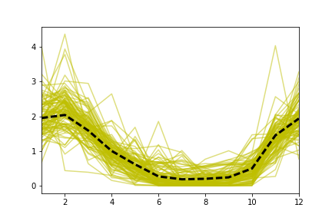
Αποεποχικοποίηση με χρήση τεχνικών συσταδοποίησης (5/5)
Δείκτες ψευδο-εποχιακότητας και κέντρο συστάδος

Slide 18
Πρόβλεψη (1/4)
Χρησιμοποιούμε τους 6 τελευταίους μήνες για την αξιολόγηση των προβλέψεων
Για τις μικρές χρονοσειρές που κατατάξαμε στην συστάδα:
Εφαρμόζουμε έξι κλασικές μεθόδους πρόβλεψης στα αρχικά δεδομένα (συνηθισμένη προσέγγιση)
Αποεποχικοποιούμε με τους μέσους όρους των δεικτών των μεγάλων χρονοσειρών της συστάδας, προβλέπουμε και επαναεποχικοποιούμε (προτεινόμενη προσέγγιση)

Slide 19
Πρόβλεψη (2/4)
Μοντέλα Πρόβλεψης που χρησιμοποιήσαμε
Naïve
LRL
Simple Exponential Smoothing
Holt Exponential Smoothing
Damped Exponential Smoothing
Theta Classic

Slide 20
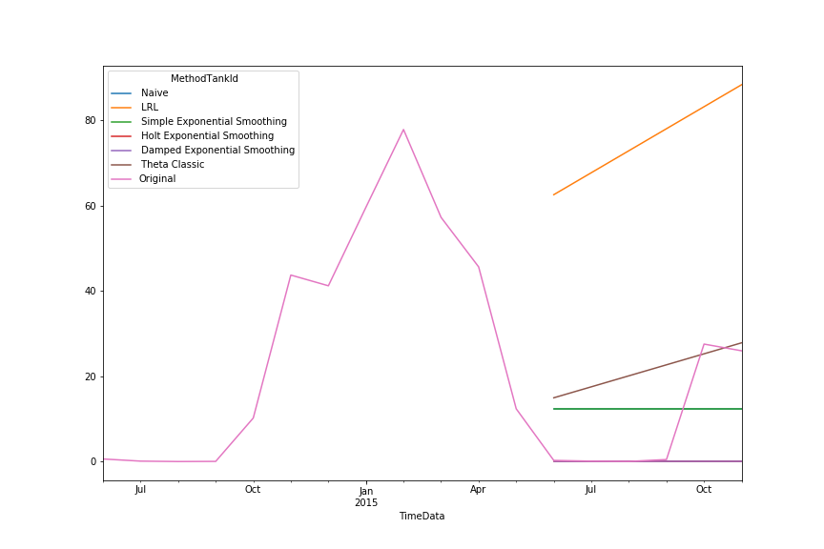
Πρόβλεψη (3/4)
Παράδειγμα πρόβλεψης στα αρχικά δεδομένα

Slide 21
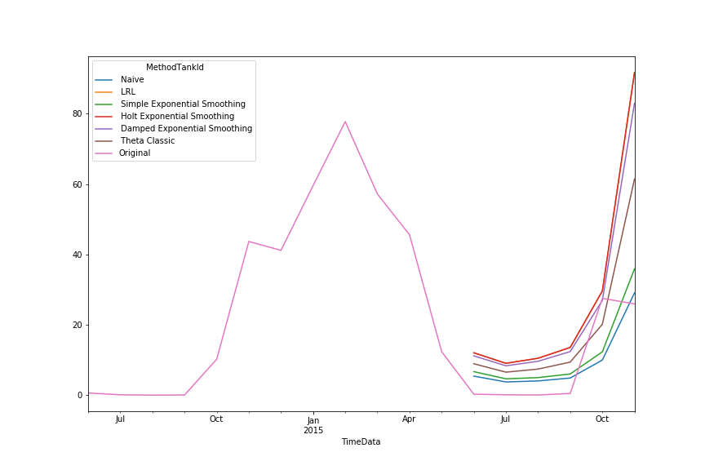
Πρόβλεψη (4/4)
Παράδειγμα πρόβλεψης με εποχιακότητα κέντρου

Slide 22
Αξιολόγηση Αποτελεσμάτων (1/2)
Δείκτης Ακρίβειας:
Χρησιμοποιήσαμε το κανονικοποιημένο μέσο απόλυτο σφάλμα
Κανονικοποιημένο, γιατί πολλές χρονοσειρές είχαν διαφορετικό επίπεδο
Απόλυτο, για μην έχουμε μεγάλη επιρροή από πιθανές ακραίες τιμές

Slide 23
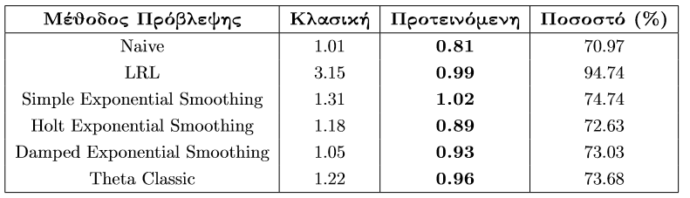
Αξιολόγηση Αποτελεσμάτων (2/2)
Ακρίβεια πρόβλεψης κλασικής και προτεινόμενης μεθόδου καθώς και το ποσοστό των χρονοσειρών που η προτεινόμενη μέθοδος πήγε καλύτερα

Slide 24
Μελλοντικές επεκτάσεις
Δοκιμή σε άλλο σύνολο δεδομένων
Χρήση εναλλακτικής μεθόδου αποεποχικοποίησης (Προσθετικό μοντέλο, STL)
Χρήση άλλων αλγορίθμων συσταδοποίησης
Συρρίκνωση συντελεστών στη ψευδο-εποχιακότητα
Δοκιμή άλλων τεχνικών πρόβλεψης (Νευρωνικά, ARIMA)

Slide 25
Τέλος!
Ευχαριστώ για τη προσοχή σας!
Ερωτήσεις;

